Slide 1
Визитная каточка
Кистановой Анны Владимировны, воспитателя МБДОУ «Большеигнатовский детский сад комбинированного вида»
К декаднику педагогического мастерства педагогов дошкольных образовательных учреждений Большеигнатовского муниципального района

Slide 2
Кистанова Анна Владимировна
«Я-современный воспитатель»

Slide 3
Образование:среднее-специальное(диплом с отличием) 2009-2014г Ичалковский педагогический колледж им С.М.Кирова Специальность:Учитель информатики с дополнительной специальности учитель родного языка и литературы
Немного о себе.

Slide 4
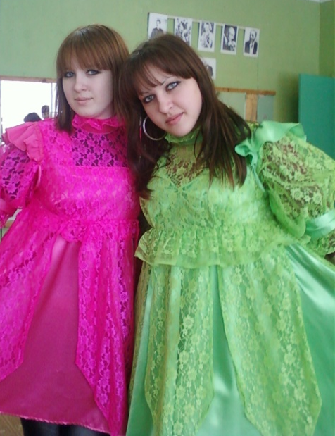
Моя творческая жизнь

Slide 5
Санаторий Алатырь 8 смен старшей вожатой

Slide 6
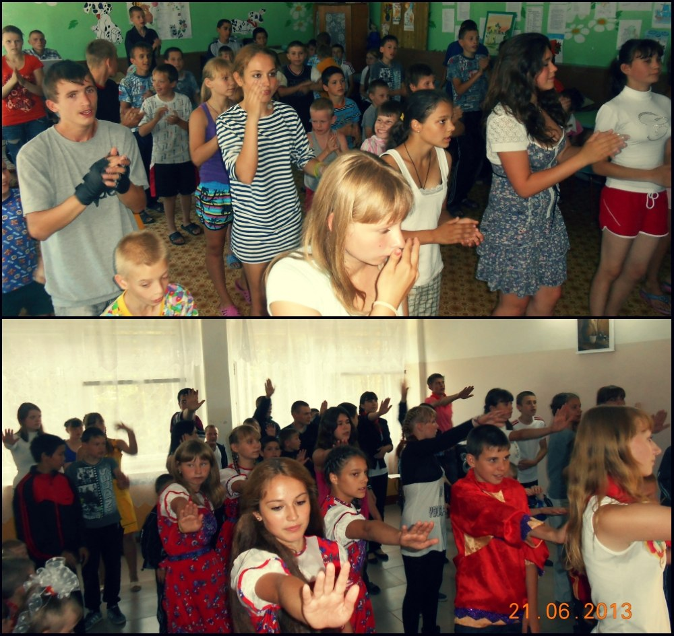
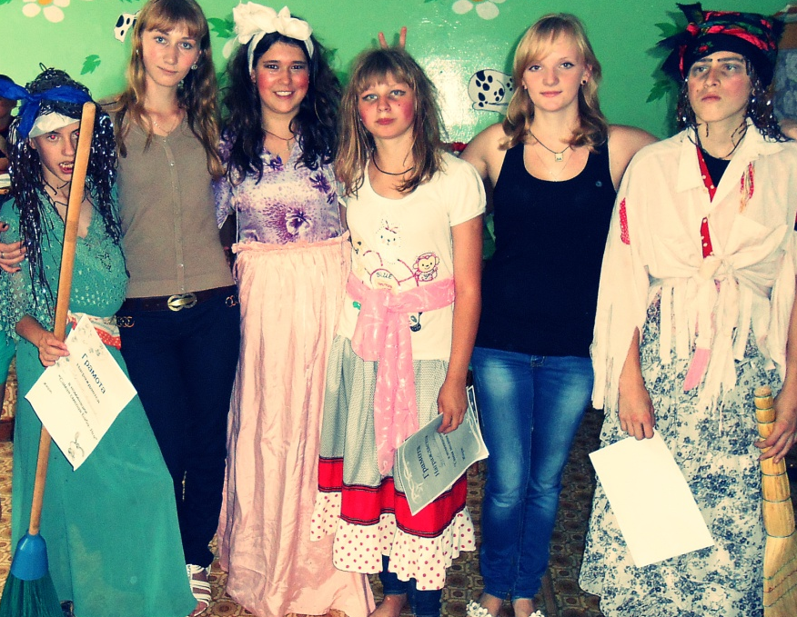
ДОЛ «Вастома» 3 смены старшая вожатая. Работа с детьми из коррекциооных детских домов с проблемами в развитии.

Slide 7
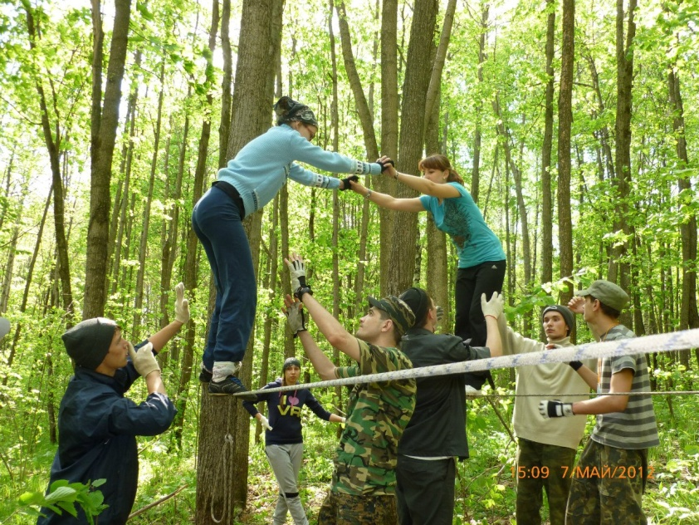
Участник республиканских слётов палаточных лагерей(Палар,Рассвет,Инерка)

Slide 8
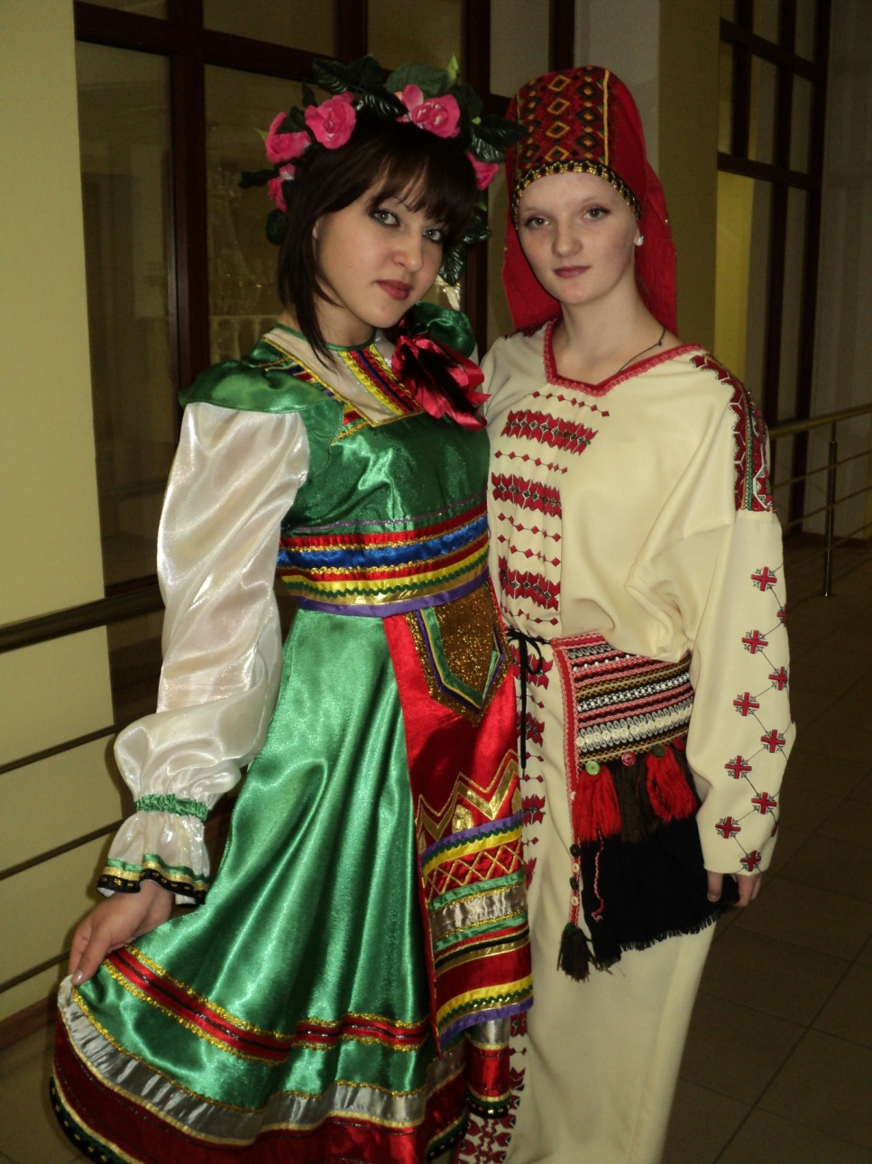
Солистка ансамбля «»

Slide 9
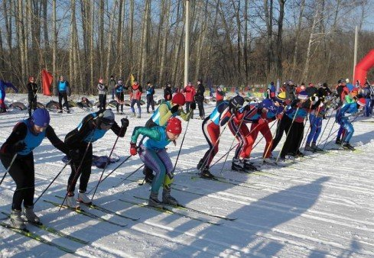
Моя спортивная жизнь

Slide 10
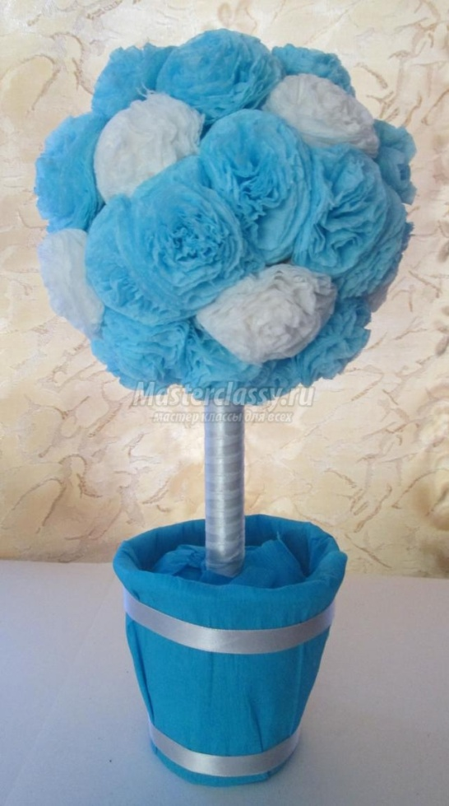
Моё увлечение

Slide 11
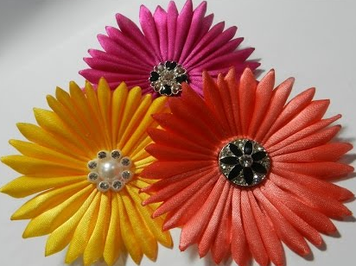
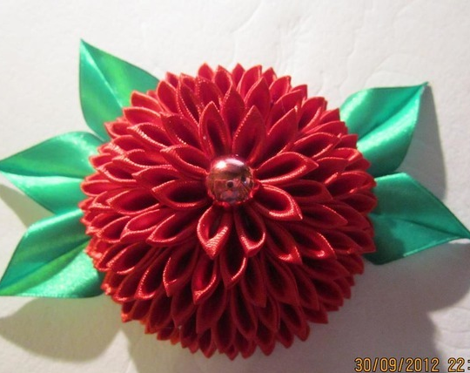
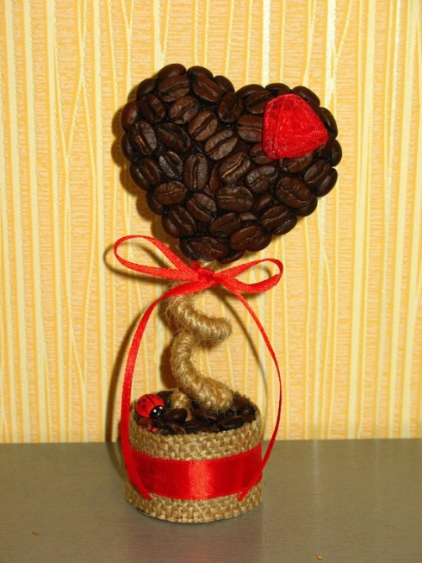
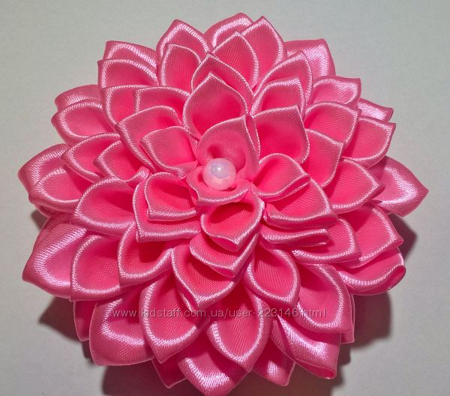

Slide 12
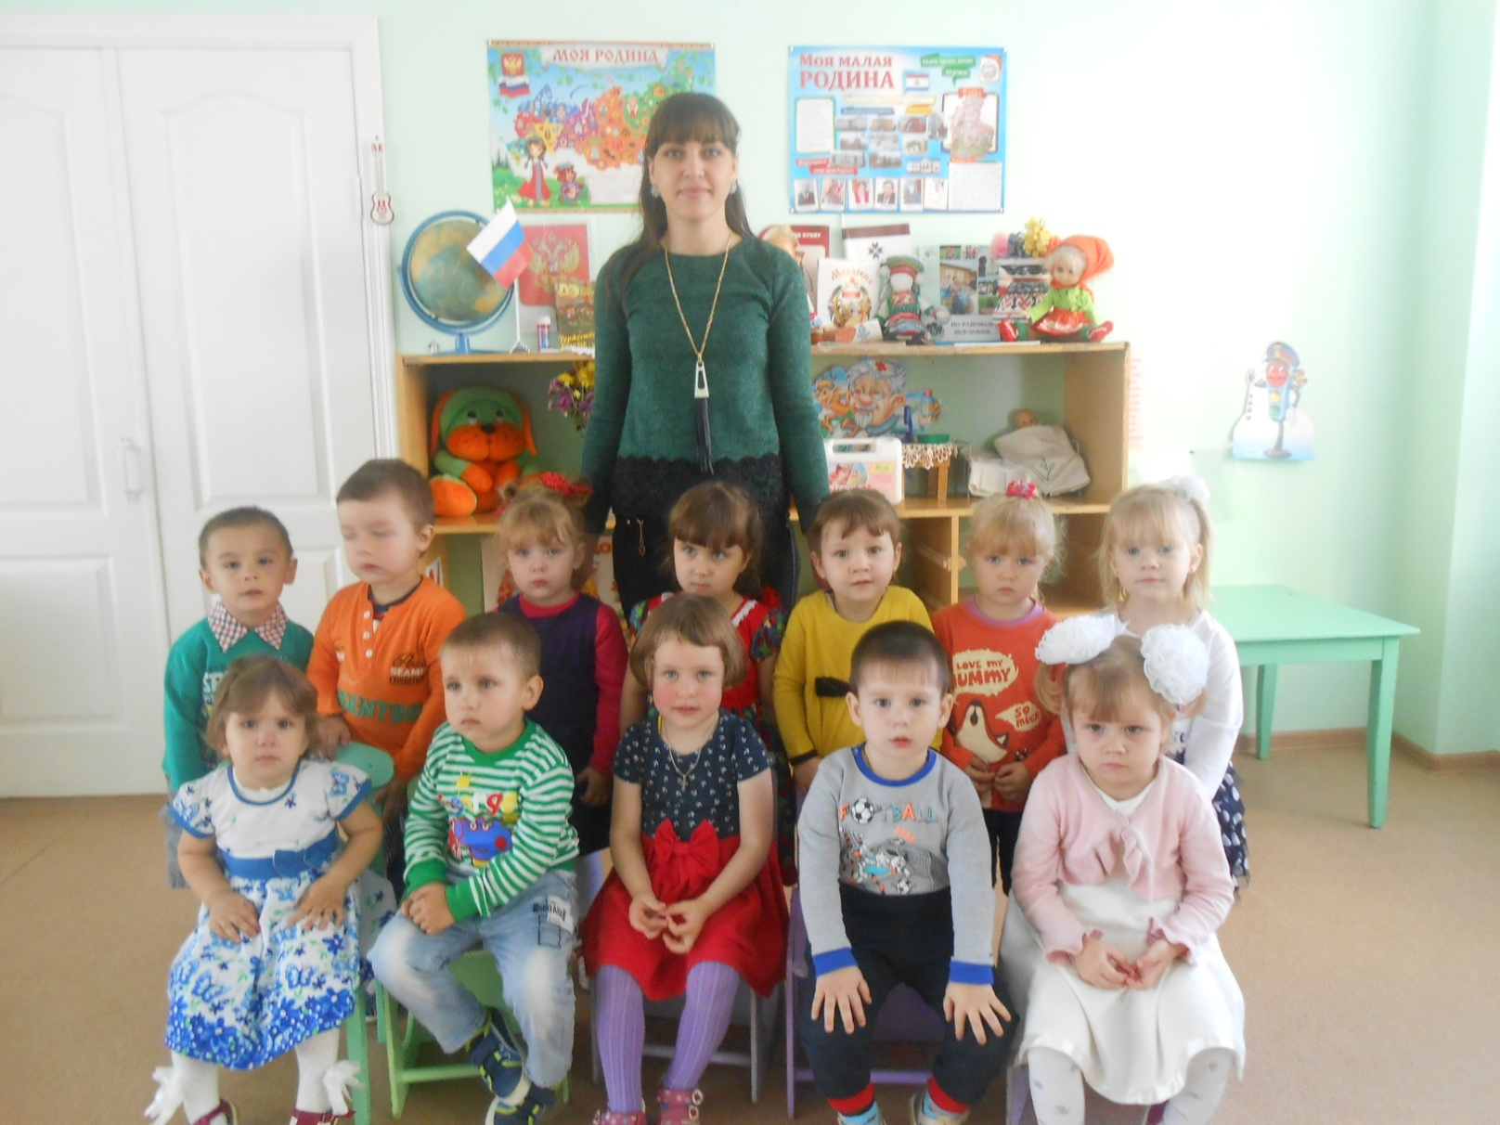
Мои первые малыши

Slide 13
Есть такая профессия – воспитывать и учить детей. И выбрав её, я осознанно вступила на нелёгкую дорогу.
У каждого из нас, воспитателей, по - разному складывается судьба в профессии. Современный воспитатель - это педагог, не только выполняющий свои обязанности, но находящийся в бесконечном поиске.

Slide 14
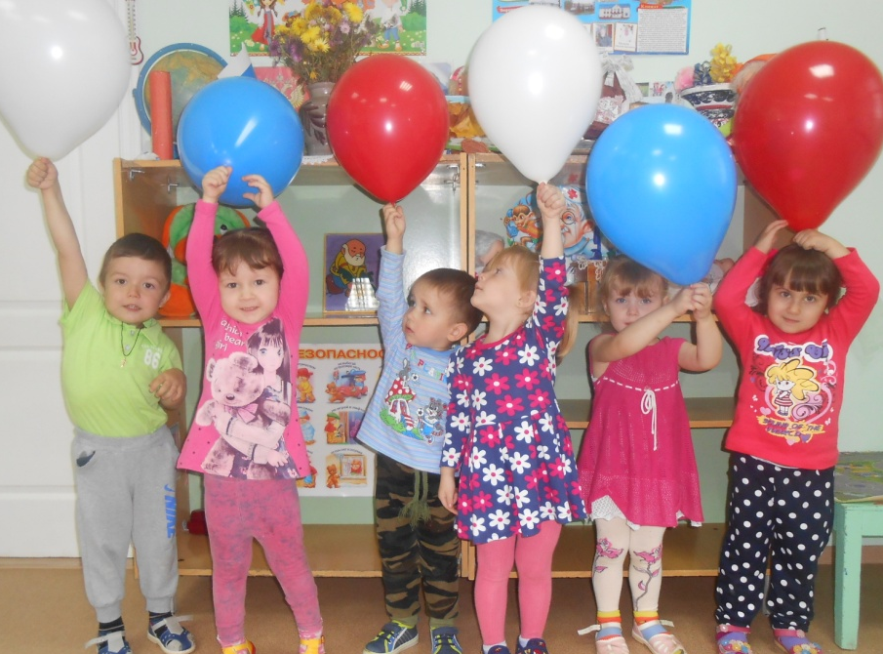
Каждый ребёнок уникален и неповторим. За день должна перевоплотиться я…
Кто же я?
Я – современный воспитатель.
Художник и чтец.
Могу я петь и танцевать,
Героев разных изображать.
Могу я шить и вышивать.
Могу помочь ребёнку Мир окружающий познать

Slide 15
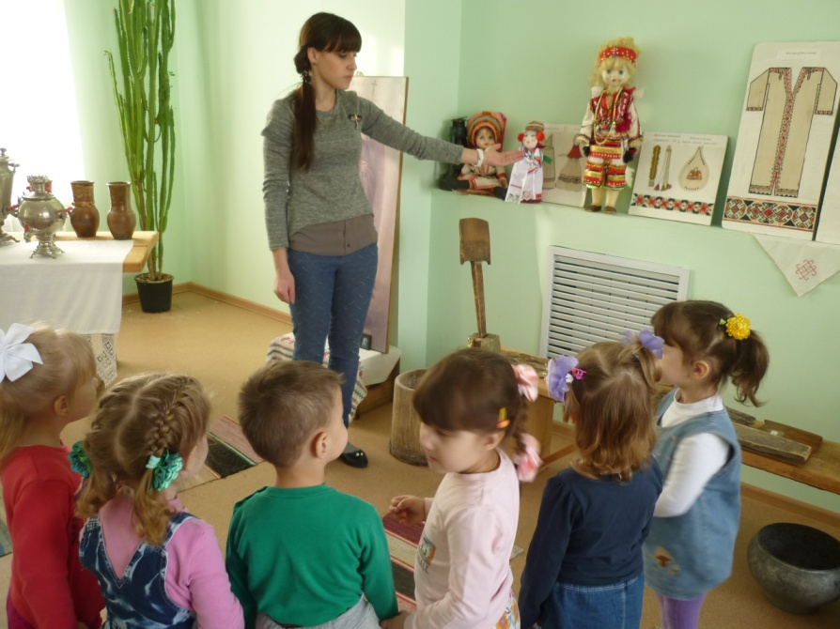
Каждый из воспитателей избирает свои ориентиры и направления в работе. Поиск собственных решений труден. И перед каждым новым рабочим днём я всегда размышляю: как сделать деятельность детей интересней и эффективней, увлечь, заинтересовать.

Slide 16
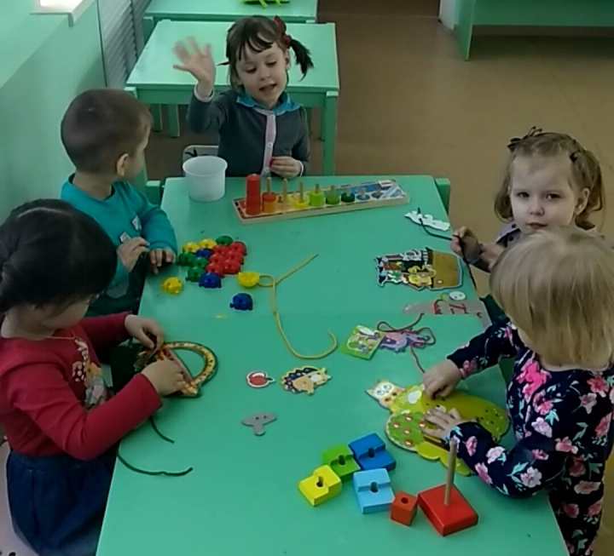
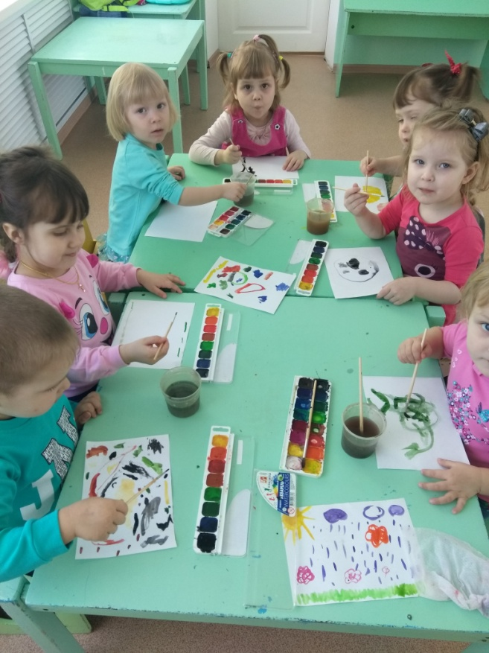
Особое внимание уделяю активному участию каждого ребёнка в образовательной деятельности, развитию его воображения, логики мышления и фантазии.

